Slide 1
Чистый город Воронеж

Slide 2
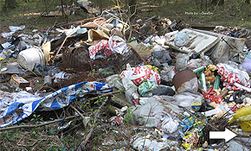
На одного жителя города приходится 100 ведер мусора в год.

Slide 3
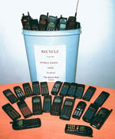
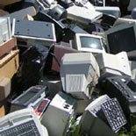

Slide 4
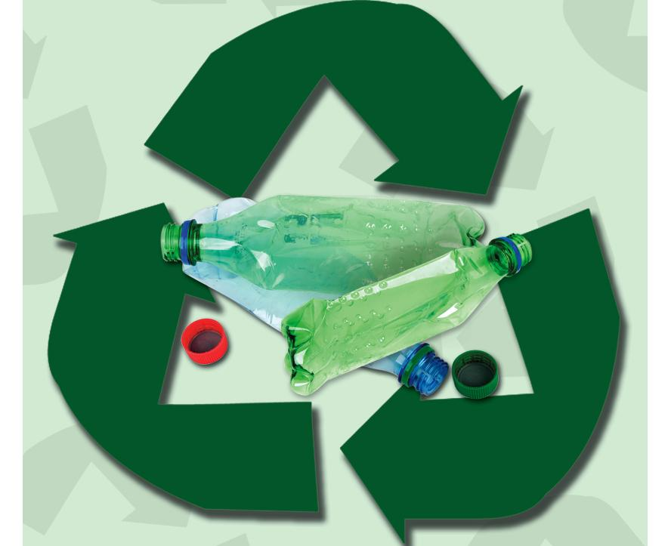
Историки будущего оценят наше одноразовое использование материалов как помешательство. Л.Браун

Slide 5
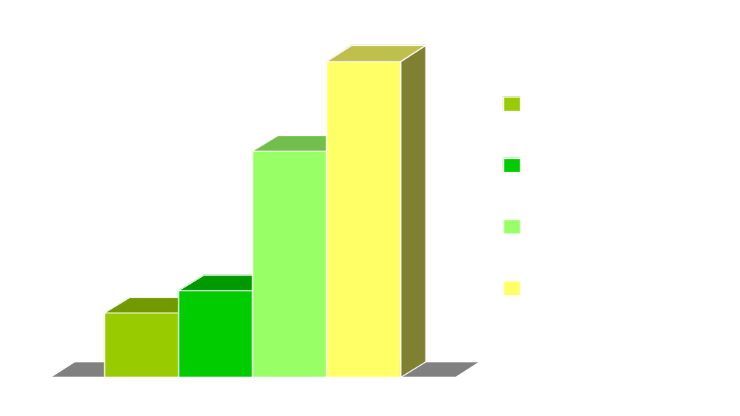
Модель «Экологического следа»
(Уильямс Рис, Матис Уэкерэйджел)

Slide 6
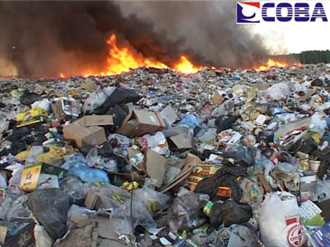
За день накапливается 00000м³ ТБО
Площадь полигона 00 га
Вместимость 0000000 м³
Утилизировано уже м³

Slide 7


Slide 8
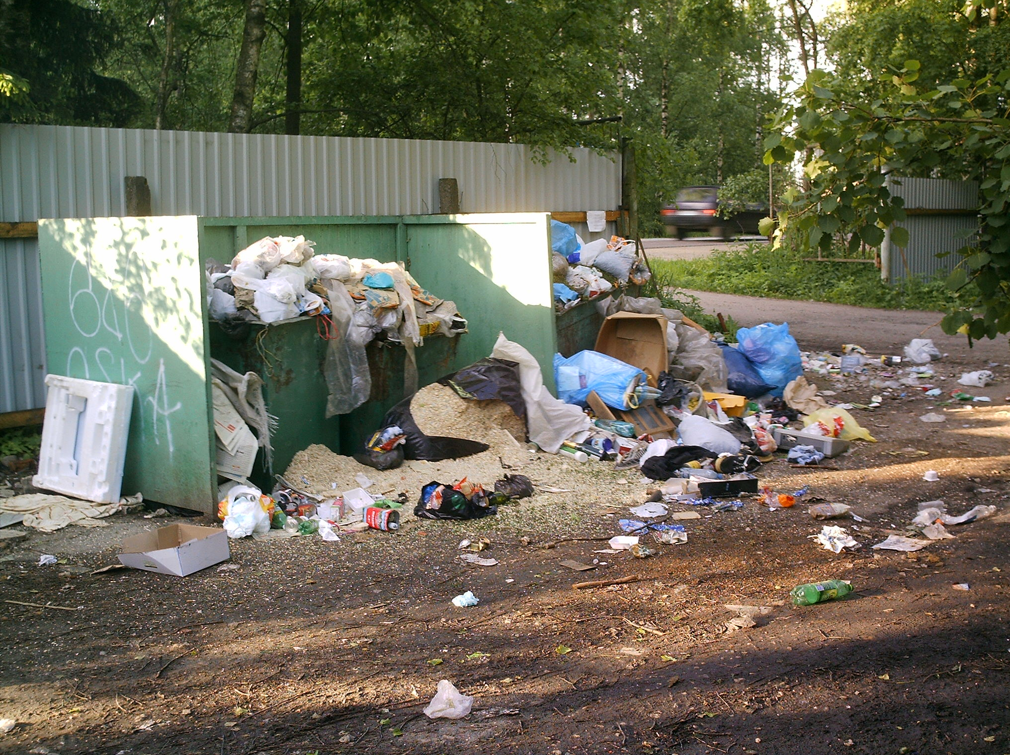

Slide 9
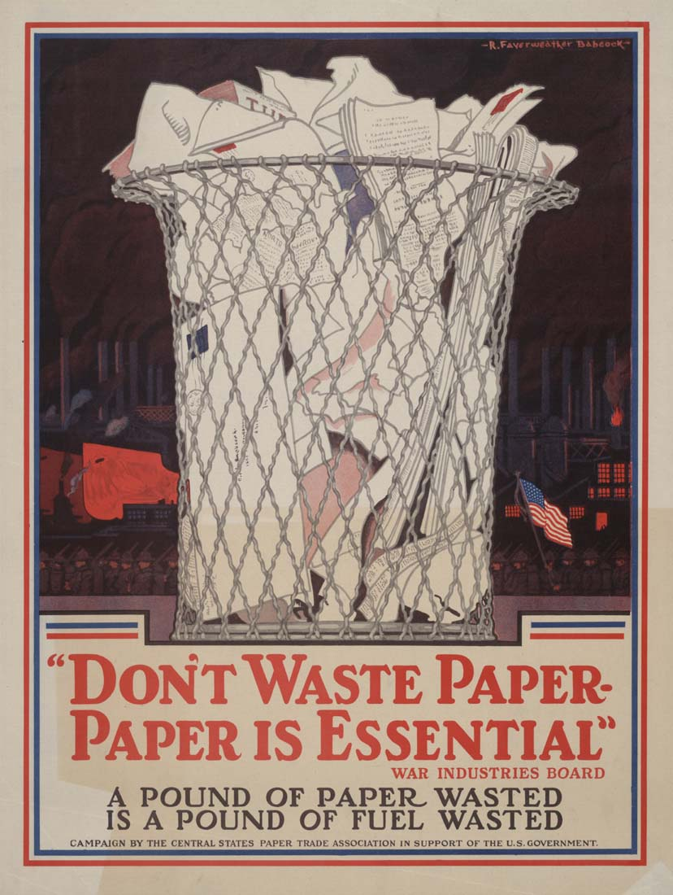
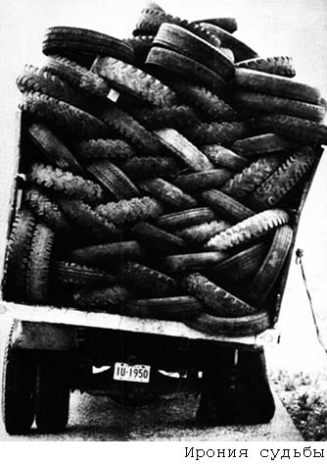
Предварительная сортировка

Slide 10
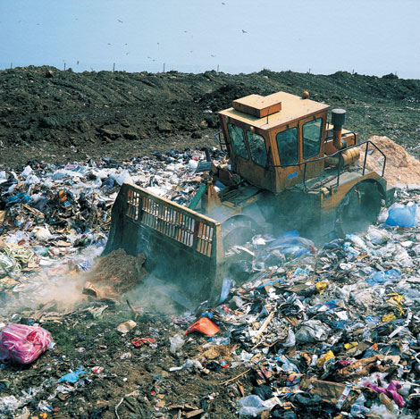
Санитарная засыпка

Slide 11
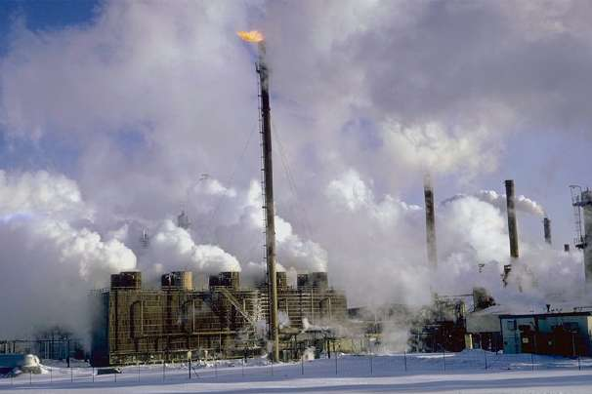
Сжигание

Slide 12

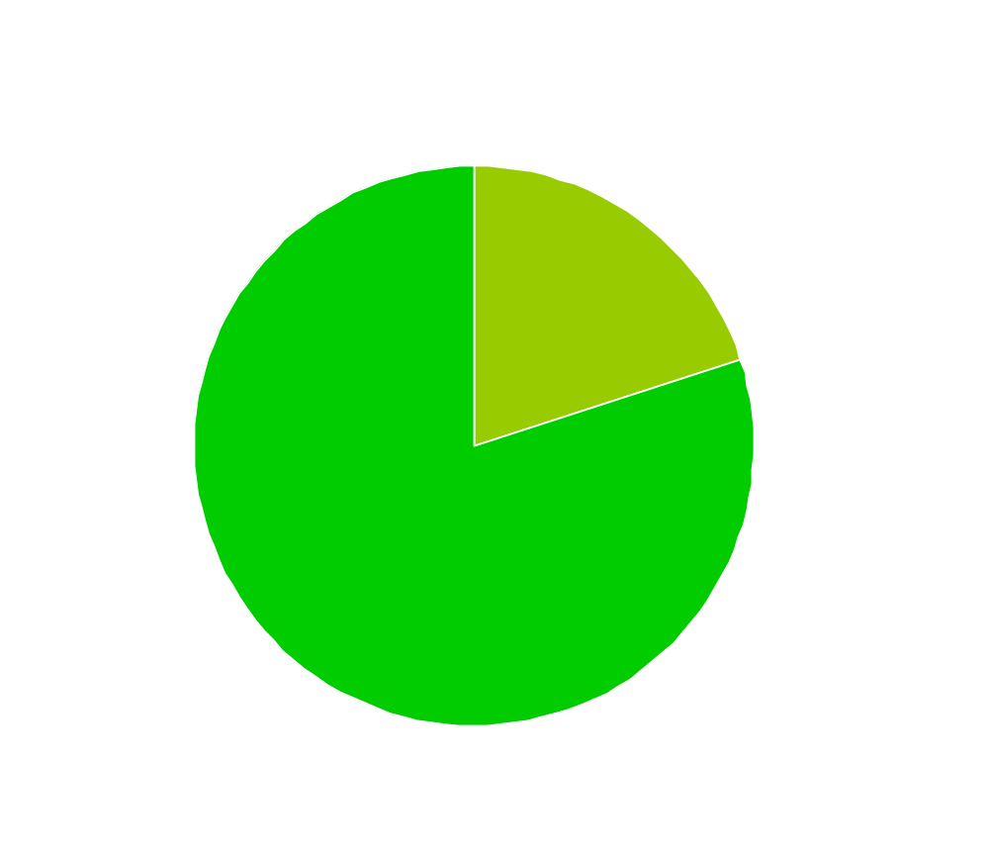
Доля умерших в 1985-1990 годах от раковых заболеваний

Slide 13
2, 3, 7, 8 -тетрахлордибензодиоксин
Cl
O
Cl
Cl
Cl
O
Действие сильнее цианида, стрихнина, кураре, замана, зарина, табуна, VX-газа.

Slide 14
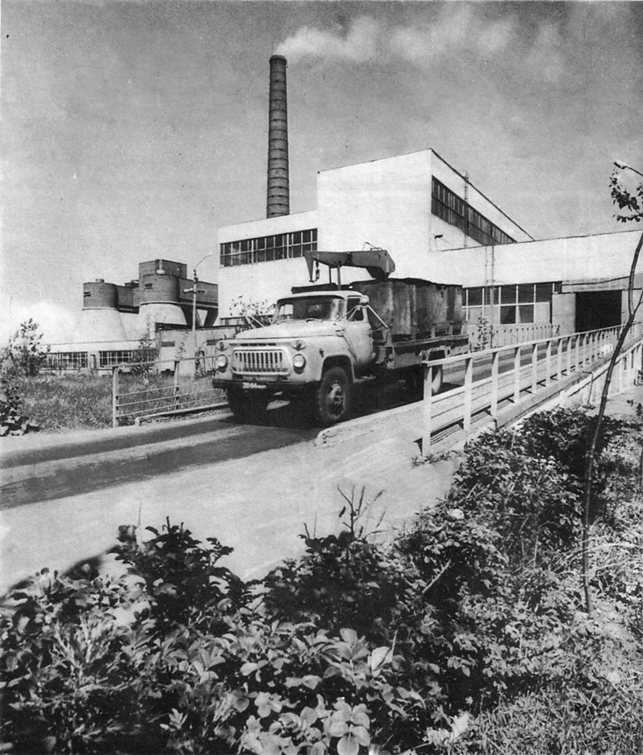
Биотермическое компостирование, пиролиз
Страны, перерабатывающие мусор методом пиролиза:
Дания
США
Германия
Япония

Slide 15
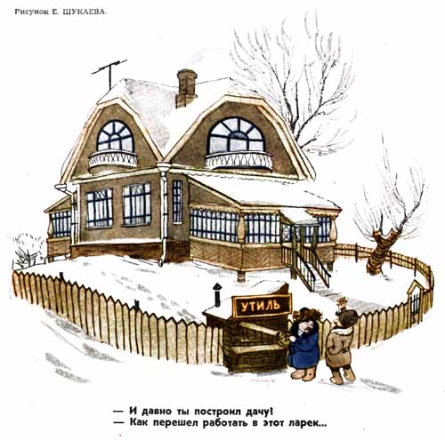
«Нет отходов, а есть неиспользованное сырьё». Д.И.Менделеев

